Slide 1
Teknik Elisitasi Kebutuhan

Slide 2
Teknik Elisitasi
Teknik Tradisional
Teknik Elisitasi Berkelompok
Prototyping
Teknik Model-driven
Teknik-teknik Kognitif
Teknik-teknik Kontekstual

Slide 3
Wawancara (Interview)
Teknik-teknik Elisitasi Tradisional

Slide 4

Jenis Wawancara
Closed Interview
Jawaban terbatas.
Open Interview
Pertanyaan tidak bisa dijawab dengan sekedar “ya” atau “tidak”.

Slide 5
Langkah-langkah Wawancara
Memilih narasumber
Membuat perjanjian dengan narasumber
Menyiapkan struktur pertanyaan yang jelas & lengkap
Memilih narasumber secara pribadi dan merekamnya

Slide 6
Keuntungan & Kerugian Wawancara
Keuntungan (+) |  | Kerugian (-)
1. | Dapat mengukur respons narasumber. | 1. | Butuh waktu & biaya banyak.
2. | Cocok untuk permasalahan yg tidak terstruktur. | 2. | Butuh pelatihan dan pengalaman khusus bagi pewawancara.
3. | Menunjukkan kesan interviewer secara pribadi. | 3. | Hasil subyektif, sulit dibandingkan.
4. | Memunculkan respons narasumber yang tinggi sejak awal. | 4. | Sulit menggali ranah pengetahuan dari narasumber.

Slide 7
Pewawancara yang Efektif
Open-minded
Pewawancara mendesak interviewee untuk aktif.
mengajukan pertanyaan
pengajuan kebutuhan
memanfaatkan prototype system

Slide 8
Kuesioner
Teknik-teknik Elisitasi Tradisional

Slide 9

Langkah-langkah Kuesioner
Desain
Gunakan standar kuesioner yang mudah dipahami.
Kirim
Kirimkan ke lingkungan kerja end-user.
Susun hasil dalam statistik
Struktur respons (hasil) diringkas dalam statistik distribusi

Slide 10
Keuntungan & Kerugian Kuesioner
Keuntungan (+) |  | Kerugian (-)
1. | Murah & cepat. | 1. | Pertanyaan umum, tidak bisa spesifik.
2. | Tidak membutuhkan investigator yang terlatih. | 2. | Tidak dapat menampakkan pribadi end-user.
3. | Mudah mensintesis hasil. | 3. | Respon rendah.
4. | Meminimalkan biaya untuk semua end-user.
Designing a questionnaire: https://www.youtube.com/watch?v=FkX-t0Pgzzs

Slide 11
Observasi
Teknik-teknik Elisitasi Tradisional

Slide 12

Langkah-langkah Observasi
Analis mengunjungi lokasi pengamatan.
Analis merekam kejadian dalam lokasi pengamatan,
termasuk volume dan pengolahan lembar kerja.

Slide 13

Keuntungan & Kerugian Observasi
Keuntungan (+) |  | Kerugian (-)
1. | Mendapatkan fakta tertulis daripada opini. | 1. | Analis mungkin mengubah operasi (bila end-user merasa diamati).
2. | Tidak membutuhkan kontruksi pertanyaan. | 2. | Dalam jangka panjang, fakta yang diperoleh dalam satu observasi mungkin tidak cukup representatif dalam kondisi harian atau mingguan.
3. | End-user tidak tahu jika sedang diamati, lebih objektif. | 3. | Butuh pengalaman dan keahlian khusus dari analis.
4. | Analisis tidak bergantung pada penjelasan lisan end-user.

Slide 14
Analisis Prosedur
Teknik-teknik Elisitasi Tradisional

Slide 15

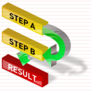
Karakteristik Analisis Prosedur
Dapat mempelajari dan mengidentifikasi aliran dokumen kunci dalam SI, Data Flow Diagram (DFD).
Aliran dokumen kunci menjelaskan prosedur operasi sistem.
Melalui observasi, analis mempelajari kenyataan daripada mendeskripsikan volume distribusi dan apa yang akan dikerjakan terhadap salinan dokumen.

Slide 16
Keuntungan & Kerugian Analisis Prosedur
Keuntungan (+) |  | Kerugian (-)
1. | Evaluasi prosedur dapat dikerjakan dengan campur tangan yang minimal, dan tidak mempengaruhi operasional pemakai. | 1. | Prosedur mungkin tidak lengkap, dan tidak updated lagi.
2. | Prosedur aliran dapat menjadi checklist untuk melakukan observasi. | 2. | Butuh waktu & keahlian untuk mempelajari bagan aliran dokumen.

Slide 17
Pengamatan Dokumen
Teknik-teknik Elisitasi Tradisional

Slide 18
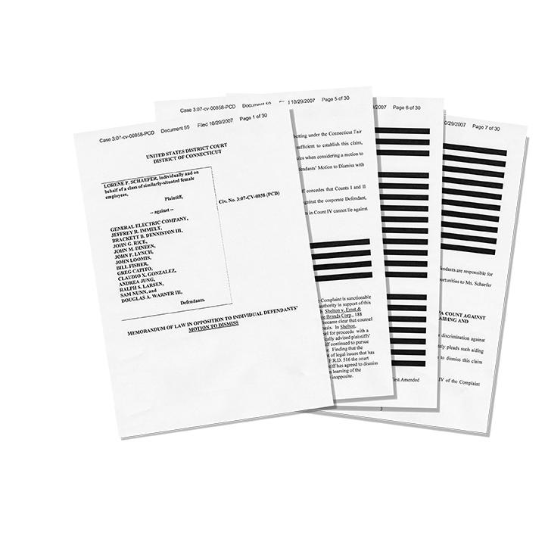
Langkah-langkah Pengamatan Dokumen
Identifikasi dokumen utama dan laporan
Physical data flow diagram
Mengumpulkan salinan dokumen aktual dan laporan
Pencatatan data setiap dokumen atau laporan
Item (ukuran dan tipe)
Frekuensi penggunaan
Struktur dokumen (termasuk pengkodean)

Slide 19
Keuntungan & Kerugian Pengamatan Dokumen
Keuntungan (+) |  | Kerugian (-)
1. | Meminimalkan interupsi dan fungsi operasionalnya. | 1. | Umumnya butuh waktu yang cukup besar, karena banyak organisasi bisnis yang memiliki dokumen dan laporan dalam jumlah yang luar biasa banyak.
2. | Permulaan elemen kamus data.
3. | Dapat mempertimbangkan modifikasi prosedural utama.

Slide 20
Sampling
Teknik-teknik Elisitasi Tradisional

Slide 21
Karakteristik Sampling
Dapat mengurangi waktu dan biaya.
Butuh keahlian statistik untuk memilih sample yang mewakili populasi.

Slide 22
Brainstorming
Teknik-teknik Elisitasi Berkelompok:
Bertujuan untuk mendorong kesepakatan pemangku kepentingan dan memanfaatkan dinamika tim elisitasi untuk menggali pemahaman kebutuhan yang lebih mendalam.

Slide 23
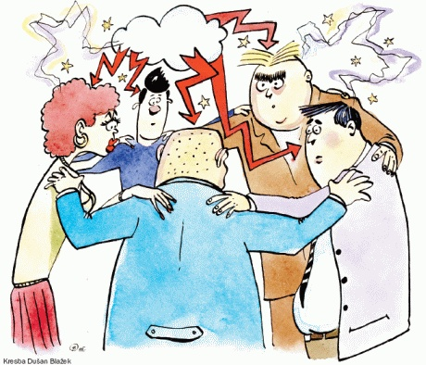
Teknik Brainstorming
Bertujuan untuk membangkitkan ide.
Bekerja maksimal dengan 4 – 10 anggota.
Peran ketua:
Menentukan permulaan diskusi
Tapi, tidak menentukan batasan diskusi
Fase diskusi:
Membantu mengatasi keterbatasan kognitif peserta dengan memaksa untuk berpikir.
Generation phase
Consolidation phase

Slide 24
Joint Application Design (JAD)
Teknik-teknik Elisitasi Berkelompok

Slide 25
Teknik Joint Application Design (JAD)
Memfasilitasi pembentukan visi tentang “seharusnya sistem seperti apa”.
Peran peserta:
Pengembang: membantu pengguna merumuskan masalah dan mengeksplorasi solusi.
Pengguna: menambahkan rasa keterlibatan, kepemilikan, dan komitmen.

Slide 26
Prinsip JAD
Kelompok dinamis.
Penggunaan visual aid untuk meningkatkan komunikasi dan pemahaman.
Melakukan perawatan yang terstruktur, proses yang rasional.
Filosofi dokumen what you see is what you get

Slide 27
Tahap JAD
JAD/Plan: elisitasi kebutuhan
Penyesuaian (custmization)
JAD/Design: pegalamatan perancangan perangkat lunak
Penyesuaian (custmization)
Diskusi (discussion)
Penutup (wrap-up) → dokumen SKPL
Diskusi (discussion)
Penutup (wrap-up)

Slide 28
Kelebihan JAD
Mengatasi masalah artikulasi, komunikasi dan tindakan manusia selama proses elisitasi.
Melalui penggunaan bentuk dokumen standar, JAD dapat mengalamatkan keterbatasan kognitif peserta proses.

Slide 29
Prototyping

Slide 30
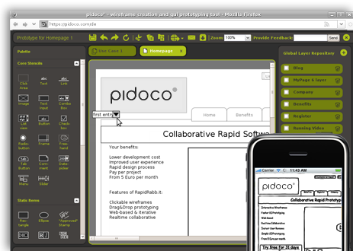
Teknik Prototyping
Terdapat kesepakatan besar atas ketidakpastian kebutuhan, butuh umpan balik dari pemangku kepentingan.
Dapat dikombinasikan dengan teknik lain.
Tujuan prototype:
Mendemonstrasikan konsep
Mengidentifikasi kesalahan dan solusi yg dimungkinkan

Slide 31
Goal-based methods
Teknik-teknik Model-driven:
Memberikan model tertentu dari jenis informasi yang dikumpulkan dan menggunakan model ini untuk proses elisitasi.

Slide 32
Pertanyaan mengapa, bagaimana, dan bagaimana kalau akan menuntun pada pengidentifikasian goal dari sistem.
Goal “mengapa”
merepresentasikan tujuan dibangunnya sistem atau tujuan bisnis dari sistem.
Goal “bagaimana”
merepresentasikan solusi atau fungsionalitas yang harus tersedia.
Goal “bagaimana kalau”
merepresentasikan alternatif solusi atau fungsionalitas lain yang dapat membantu.

Slide 33
Scenario-based methods
Teknik-teknik Model-driven:
Memberikan model tertentu dari jenis informasi yang dikumpulkan dan menggunakan model ini untuk proses elisitasi.

Slide 34
Proses elisitasi yang menggunakan skenario untuk berinteraksi dengan pengguna sistem.
Skenario terdiri atas:
Harapan pengguna akan sistem
Aliran normal dari peristiwa
Penyebab terjadinya kesalahan dan cara mengatasinya
Aktivitas lain yang mungkin terjadi pada saat bersamaan
Pernyataan sistem bahwa skenario telah selesai
Atribut pengukur kualitas skenario:
well-definedness, coverage, minimality, coherence

Slide 35
Teknik-teknik Kognitif
Notes:
In science, cognition is a group of mental processes that includes attention, memory, producing and understanding language, learning, reasoning, problem solving, and decision making.
- Berhubungan dengan pengartian

Slide 36
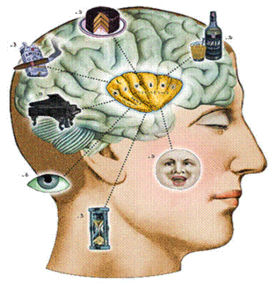
Teknik-teknik Kognitif
Teknik yang pada awalnya dikembangkan untuk akuisisi pengetahuan untuk knowledge based system.
Fase
 | Tahapan | Keterangan
1. | Analisis protokol | Seorang ahli memberikan pengamatan dengan wawasan ke dalam proses kognitif.
2. | Laddering | Menggali struktur dan konten pengetahuan pemangku kepentingan.
3. | Card sorting | Meminta pemangku kepentingan untuk mengurutkan kartu/istilah ke dalam kelompok-kelompok yang mewakili entitas ranah.
4. | Repertory grids | Penilaian tiap entitas oleh pemangku kepentingan, dalam bentuk matriks.

Slide 37
Etnografi
Teknik-teknik Kontekstual:
Melibatkan ethnomethodologi dan analisis percakapan untuk mengidentifikasi pola percakapan dan interaksi.
Notes:
Ethnomethodology's research interest is the study of the everyday methods that people use for the production of social order (Garfinkel:2002). Ethnomethodology's goal is to document the methods and practices through which society's members make sense of their world.^{[1]}

Slide 38
Teknik Etnografi
Teknik pengamatan yang dapat digunakan untuk memahami kebutuhan sosial dan organisasional.
Etnografi efektif untuk mengumpulkan jenis kebutuhan berikut:
Kebutuhan yang dihasilkan dari cara seseorang bekerja dan bukan dari cara pendefinisian proses. Contoh: pengontrol lalu lintas udara.
Kebutuhan yang diperoleh dari kerja sama dan kesadaran aktivitas orang lain.

